Slide 1
PLANEJAMENTO ESTRATÉGICO DE TI
Aula: 07
Prof.: Fabrício Varajão

Slide 2
Conteúdo
Identificando alternativas de solução
Sistema de documentação

Slide 3
Identificando alternativas de solução

Slide 4
Ação de Correção ≠ Ação de Prevenção
A forma como o responsável se dedica ao gerenciamento do seu processo irá determinar se serão necessárias ações de correção ou de prevenção.
Corrigir → O problema está aparente.
Prevenir → O problema é potencial.

Slide 5
Ação Corretiva é a ação tomada para eliminar as causas de um problema existente ou de situações indesejáveis de maneira a evitar o reaparecimento das mesmas;
Ação Preventiva é a ação tomada para eliminar as causas de problemas potenciais ou outra situação indesejável a fim de evitar o aparecimento das mesmas.

Slide 6
Plano de Ação
É o planejamento das iniciativas necessárias para atingir um resultado desejado.
“O segredo do bom gerenciamento está em se estabelecer um bom Plano de Ação para toda meta que se queira atingir”
VICENTE FALCONI

Slide 7
5W2H
Geralmente responder ao 5W2H:
What – O que será feito (etapas);
Why – Por que será feito (justificativa);
Where – Onde será feito (local);
When – Quando será feito (tempo);
Who – Por quem será feito (responsabilidade);
How – Como será feito (método);
How much – Quanto custará fazer (custo).
5W1H (onde exclui-se o “H” referente ao “How much”, ou Quanto - custo) e
5W3H (onde inclui-se o “H” referente ao “How many”, ou Quantos - quantidade)

Slide 8
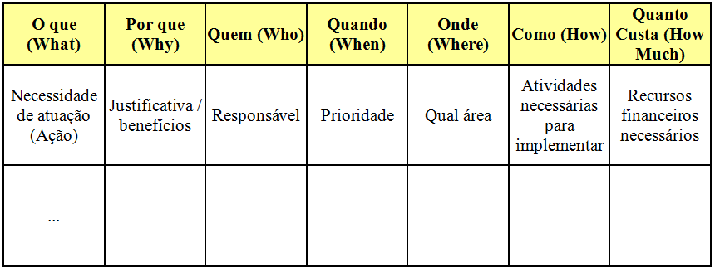
Exemplos 5W2H

Slide 9
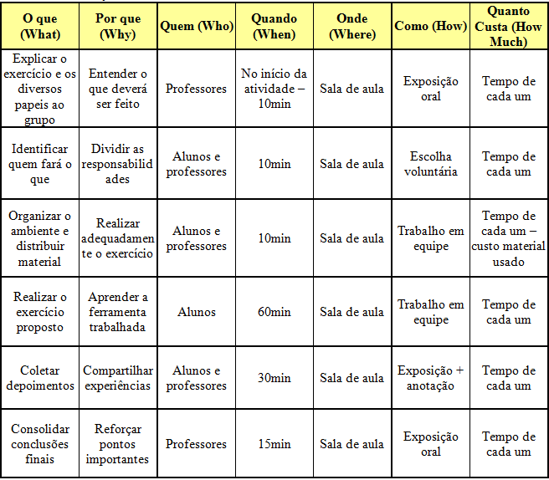
Plano de Ação: Aula 15

Slide 10
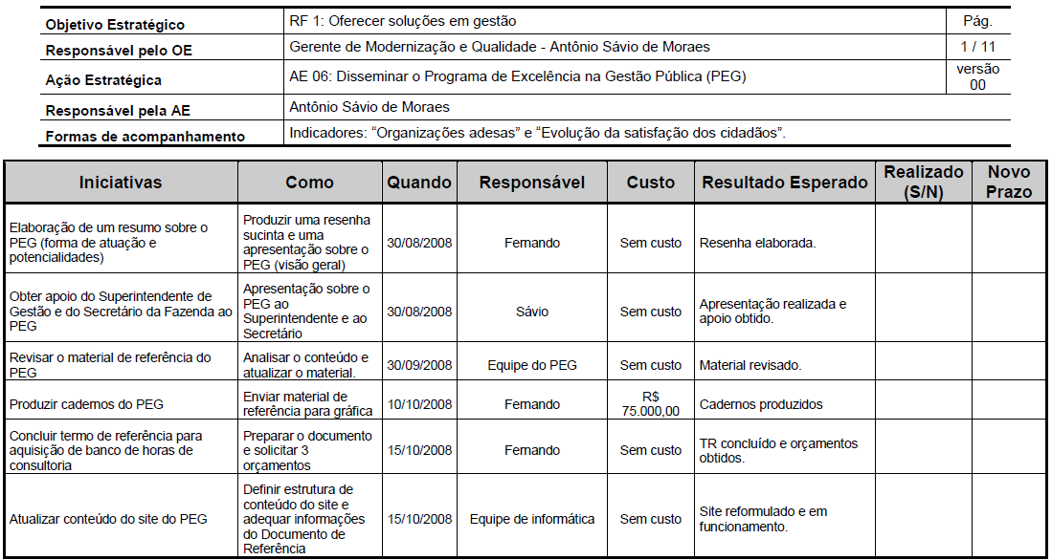

Slide 11
Cronograma
É a representação esquemática dos prazos envolvidos na realização de diversas atividades.
Para facilitar o acompanhamento das iniciativas do plano de ação, sugere-se a utilização do cronograma de atividades.

Slide 12
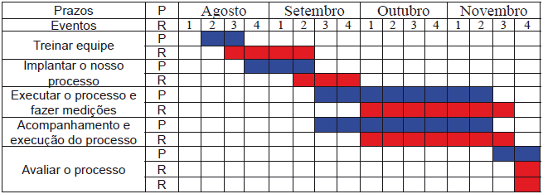
Exemplos de Cronograma
P – Previsto
R – Realizado

Slide 13
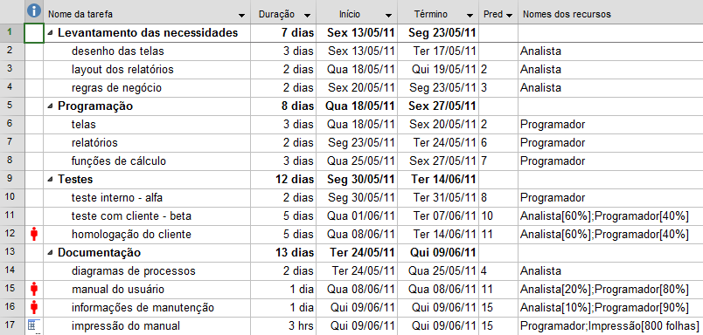
Exemplos de Cronograma

Slide 14
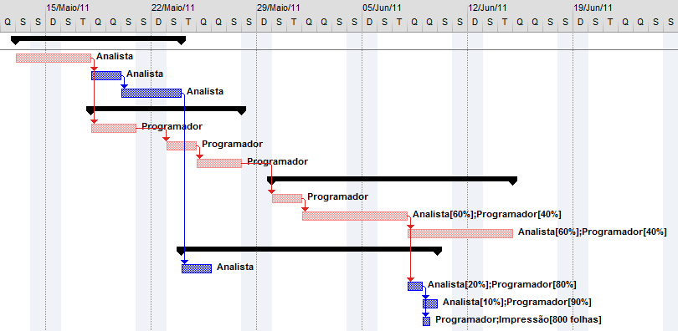
Exemplos de Cronograma

Slide 15
Sistema de documentação

Slide 16
Normalização do Processo
Última etapa da melhoria de processos;
Elaboram-se as normas e fluxos bem como a documentação de apoio;
Só se padroniza aquilo que é necessário padronizar;
Começar pelas tarefas prioritárias;

Slide 17
POP - Procedimento Operacional Padrão
É um documento que expressa o planejamento do trabalho repetitivo que deve ser executado para o alcance de uma meta padrão;
Tem como objetivo padronizar e minimizar a ocorrência de desvios na execução de tarefas fundamentais, para o funcionamento correto do processo;
Aumenta-se a previsibilidade de seus resultados, minimizando as variações causadas por imperícia e adaptações aleatórias.

Slide 18
POP
O conteúdo dos POPs é variável e depende da natureza da organização e do tipo de processo que está sendo padronizado.
Exemplo nas páginas 55 e 56 da apostila

Slide 19
POP
Normalmente apresentam:
Objetivos;
Área de aplicação;
Responsabilidade;
Lista de equipamentos;
Lista de material;
Padrões esperados;
Detalhamento (descrição das atividades, incluindo as condições de realização e os pontos e métodos de controle);
Registros;
Anexos;
Informações sobre revisão e aprovação do documento.

Slide 20
Cuidados na elaboração
Utilize o fluxograma do processo para visualizar todas as etapas do mesmo;
Descreva, em sequência, as etapas da realização do processo. Atenção àquelas atividades críticas, que interferem diretamente no resultado final;
As pessoas que executam as tarefas devem colaborar com o desenvolvimento do procedimento, ainda que a redação final do documento fique a cargo de uma área específica para isso;
A linguagem do procedimento deverá estar em consonância com o grau de instrução das pessoas envolvidas nas atividades. Dê preferência à uma linguagem simples e objetiva.
Nunca copie procedimentos de livros ou de outras organizações. Existem particularidades que devem ser consideradas em cada processo organizacional;
Faça análises críticas (pelo menos duas vezes por ano) sobre a aplicabilidade de seus procedimentos, sobre o seu conteúdo e se os mesmos estão sendo seguidos.

Slide 21
Consolidando o Processo
Disseminação das informações:
Comunique todos os envolvidos;
Utilize comunicados, reuniões, seminários, apresentações, normas, folhetos, revistas, intranet etc.
Treinamento:
O envolvido com o novo processo deve ser treinado;
Só ponha em funcionamento quando os envolvidos estiverem seguros.

Slide 22
Referências
VARAJÃO, F. F.. Planejamento Estratégico de TI. FIC – Faculdades Integradas Campograndenses. Rio de Janeiro, 2017. (Apostila)

